Slide 1

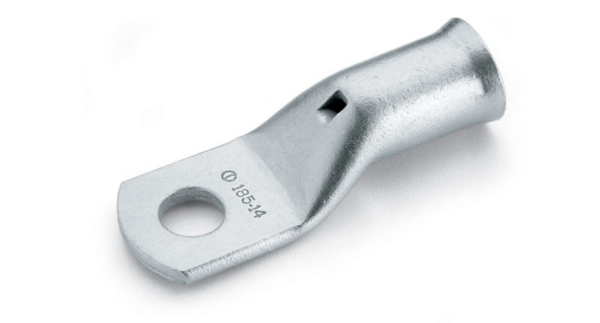

Cosses tubulaires droites
Cuivre
Cosse tubulaire droite, avec trou d'inspection pour contrôler le positionnement du câble.
Matières : cuivre étamé électrolytiquement
Entrée tulipée à partir de 10mm2
Conforme à la norme NFC 20-130
Conditionnement : Unitaire
Référence | Section (mm²) | Bornage
CNF0604 | 6 | M4
CNF0605 | 6 | M5
CNF0606 | 6 | M6
CNF0608 | 6 | M8
CNF1005 | 10 | M5
CNF1006 | 10 | M6
CNF1008 | 10 | M8
CNF1010 | 10 | M10
CNF1605 | 16 | M5
CNF1606 | 16 | M6
CNF1608 | 16 | M8
CNF1610 | 16 | M10
CNF1612 | 16 | M12
CNF2505 | 25 | M5
CNF2506 | 25 | M6
CNF2508 | 25 | M8
CNF2510 | 25 | M10
CNF2512 | 25 | M12
NPi
57, rue Paul et Marc Barbezat
69150 Décines-Charpieu
France
Tel: +33 4 72 05 62 40
Email: contact@npi-elec.fr
Site web: www.npi-materiel-electrique.fr

Slide 2
Cosses tubulaires droites
Cuivre
Référence | Section (mm²) | Bornage
CNF3506 | 35 | M6
CNF3508 | 35 | M8
CNF3510 | 35 | M10
CNF3512 | 35 | M12
CNF5006 | 50 | M6
CNF5008 | 50 | M8
CNF5010 | 50 | M10
CNF5012 | 50 | M12
CNF7008 | 70 | M8
CNF7010 | 70 | M10
CNF7012 | 70 | M12
CNF9508 | 95 | M8
CNF9510 | 95 | M10
CNF9512 | 95 | M12
CNF12008 | 120 | M8
CNF12010 | 120 | M10
CNF12012 | 120 | M12
CNF15010 | 150 | M10
CNF15012 | 150 | M12
CNF15014 | 150 | M14
CNF15016 | 150 | M16
CNF18512 | 185 | M12
CNF18514 | 185 | M14
CNF18516 | 185 | M16
CNF24012 | 240 | M12
CNF24014 | 240 | M14
CNF24016 | 240 | M16
CNF30014 | 300 | M14
CNF30016 | 300 | M16
NPi
57, rue Paul et Marc Barbezat
69150 Décines-Charpieu
France
Tel: +33 4 72 05 62 40
Email: contact@npi-elec.fr
Site web: www.npi-materiel-electrique.fr

